Slide 1
ΟΡΘΟΠΕΔΙΚΗ
ΚΑΚΩΣΕΙΣ ΑΡΘΡΩΣΕΩΝ
ΑΣΠΡΟΜΟΥΡΓΟΥ ΚΩΝΣΤΑΝΤΙΝΑ ΤΕΠ ΠΓΝ ΤΡΙΠΟΛΗΣ

Slide 2
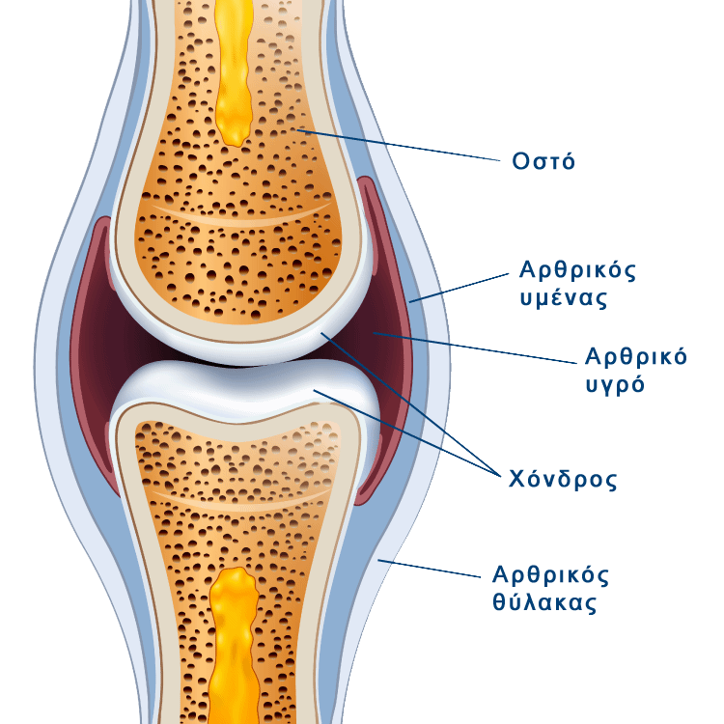
ΑΝΑΤΟΜΙΑ ΑΡΘΡΩΣΗΣ
Ονομάζεται η σύνδεση δύο οστών, η οποία ποικίλλει σε σταθερότητα και επιτρέπει διαφορετικό ή και καθόλου κατά περίπτωση, βαθμό ελευθερίας

Slide 3
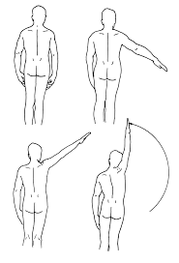
ΚΙΝΗΣΕΙΣ ΑΡΘΡΩΣΗΣ
Στις αρθρώσεις πραγματοποιούνται οι κινήσεις του ανθρώπινου σκελετού με τη βοήθεια των μυών

Slide 4
ΟΡΟΙ ΚΙΝΗΣΙΟΛΟΓΙΑΣ
Η ανατομία ασχολείται με το ζωντανό σώμα και διάφοροι όροι περιγράφουν τις διαφορετικές κινήσεις του σώματος και των άκρων που γίνονται στις αρθρώσεις.
ΟΡΟΙ ΚΙΝΗΣΙΟΛΟΓΙΑΣ: Ραχιαία κάμψη, Πελματιαία κάμψη, Παλαμιαία κάμψη
κάμψη/έκταση....

Slide 5
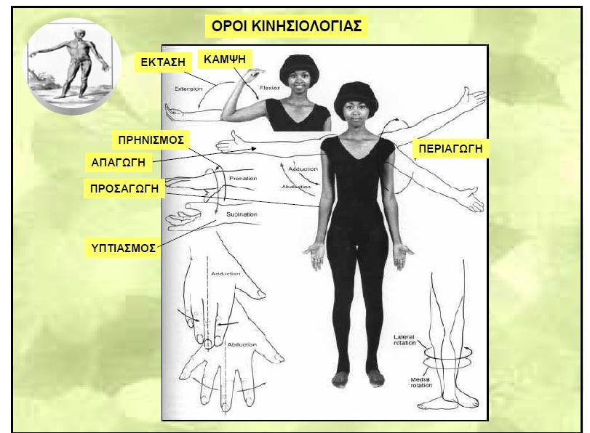

Slide 6
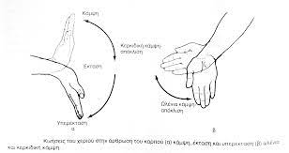
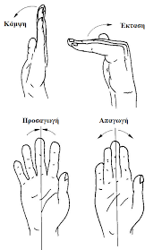

ΟΡΟΙ ΚΙΝΗΣΙΟΛΟΓΙΑΣ

Slide 7
ΕΙΔΗ ΑΡΘΡΩΣΕΩΝ
Οι αρθρώσεις χωρίζονται σε :
α) Διαρθρώσεις
β) Συναρθρώσεις
Συνδεσμώσεις
Συγχονδρώσεις
Συνοστεώσεις

Slide 8
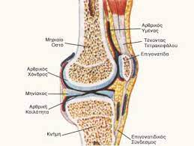
ΕΙΔΗ ΑΡΘΡΩΣΕΩΝ
Διάρθρωση :
Περιβάλλεται από συνδετικό ιστό
Οι αρθρικές επιφάνειες των οστών έχουν απόσταση μεταξύ τους και ορίζουν αρθρική κοιλότητα
Εκτελούν κινήσεις σε πολλές κατευθύνσεις

Slide 9
ΕΙΔΗ ΑΡΘΡΩΣΕΩΝ
Συνάρθρωση :
Τα οστά, τα οποία τις αποτελούν, συνδέονται μεταξύ τους λιγότερο ή περισσότερο σταθερά με παρεμβολή συνδετικού ιστού
Εκτελούν μικρή έως καθόλου κίνηση
Δεν ορίζουν αρθρική κοιλότητα

Slide 10
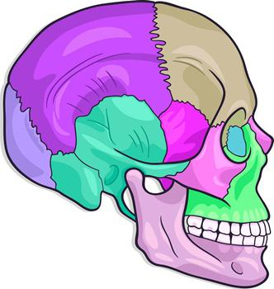
ΕΙΔΗ ΑΡΘΡΩΣΕΩΝ
Συνάρθρωση ---- Συνδεσμώσεις
Είναι οι συναρθρώσεις στις οποίες τα οστά συνδέονται μεταξύ τους με ινώδη συνδετικό ιστό

Slide 11
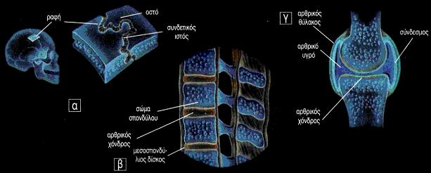
ΕΙΔΗ ΑΡΘΡΩΣΕΩΝ
Συνάρθρωση ---- Συγχονδρώσεις
Είναι οι συναρθρώσεις στις οποίες τα οστά συνδέονται μεταξύ τους με χόνδρο.

Slide 12
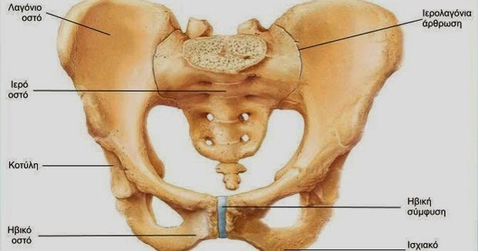
ΕΙΔΗ ΑΡΘΡΩΣΕΩΝ
Συνάρθρωση ---- Συνοστεώσεις
Είναι οι συναρθρώσεις στις οποίες τα οστά συνδέονται μεταξύ τους με οστίτη ιστό.
π.χ. Τα τρία οστά της λεκάνης (λαγόνιο, ηβικό, ισχιακό) που με συνοστέωση αποτελούν το ανώνυμο οστό

Slide 13
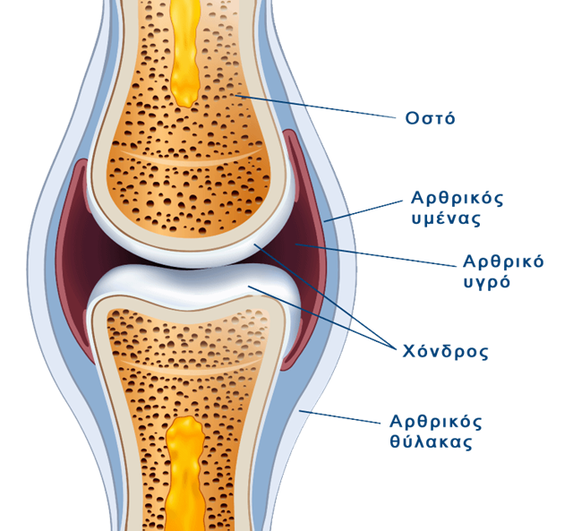
ΠΕΡΙΓΡΑΦΗ ΜΙΑΣ ΤΥΠΙΚΗΣ ΑΡΘΡΩΣΗΣ
Τα βασικότερα στοιχεία μιας διάρθρωσης είναι:
Οι αρθρικές επιφάνειες
Ο αρθρικός χόνδρος
Η αρθρική κοιλότητα
Το αρθρικό υγρό
Ο αρθρικός θύλακας
Οι σύνδεσμοι
Οι διάρθριοι χόνδροι και οι μηνίσκοι
Οι επιχείλιοι χόνδροι

Slide 14
ΠΕΡΙΓΡΑΦΗ ΜΙΑΣ ΤΥΠΙΚΗΣ ΑΡΘΡΩΣΗΣ
Αρθρικές Επιφάνειες
Ονομάζονται τα άκρα των οστών τα οποία αρθρώνονται για το σχηματισμό της άρθρωσης.
Αρθρικός Χόνδρος
Ονομάζεται το υλικό με το οποίο καλύπτονται οι αρθρικές επιφάνειες. Είναι λείος και ολισθηρός. Βοηθάει στην κινητικότητα.
Αρθρική κοιλότητα
Ονομάζεται το διάστημα το οποίο ορίζεται μεταξύ των αρθρικών επιφανειών. Μέσα στην αρθρική κοιλότητα υπάρχει το αρθρικό υγρό.

Slide 15
ΠΕΡΙΓΡΑΦΗ ΜΙΑΣ ΤΥΠΙΚΗΣ ΑΡΘΡΩΣΗΣ
Αρθρικό υγρό
Ονομάζεται το υγρό το οποίο βρίσκεται μέσα στην αρθρική κοιλότητα. Αποτελείται κυρίως από νερό. Είναι σαν λιπαντικό και εμποδίζει την τριβή μεταξύ των αρθρικών επιφανειών.
Αρθρικός θύλακας
Ονομάζεται ο συνδετικός ιστός ο οποίος περιβάλλει σαν «επίδεσμος» τα άκρα των οστών κοντά στις αρθρικές επιφάνειες. Είναι ελαστικός και αποτελείται από την εξωτερική στιβάδα (ινώδης θύλακος) και την εσωτερική (αρθρικός υμένας)

Slide 16
ΠΕΡΙΓΡΑΦΗ ΜΙΑΣ ΤΥΠΙΚΗΣ ΑΡΘΡΩΣΗΣ
Σύνδεσμοι
Ονομάζονται οι δεσμίδες ινώδους συνδετικού ιστού των οποίων τα άκρα είναι συνδεδεμένα στα οστά που σχηματίζουν την άρθρωση.
Διάρθριοι χόνδροι και μηνίσκοι
Είναι δίσκοι που βρίσκονται μέσα στην αρθρική κοιλότητα και ανάμεσα στις αρθρικές επιφάνειες.
Χρησιμεύουν στο να απορροφούν τους κραδασμούς στις αρθρώσεις.
Επιχείλιοι χόνδροι
Είναι ινοχόνδρινοι δακτύλιοι οι οποίοι προσφύονται κυκλικά γύρω από κάποιες αρθρικές επιφάνειες με σκοπό να αυξήσουν την έκταση και το βάθος τους.

Slide 17
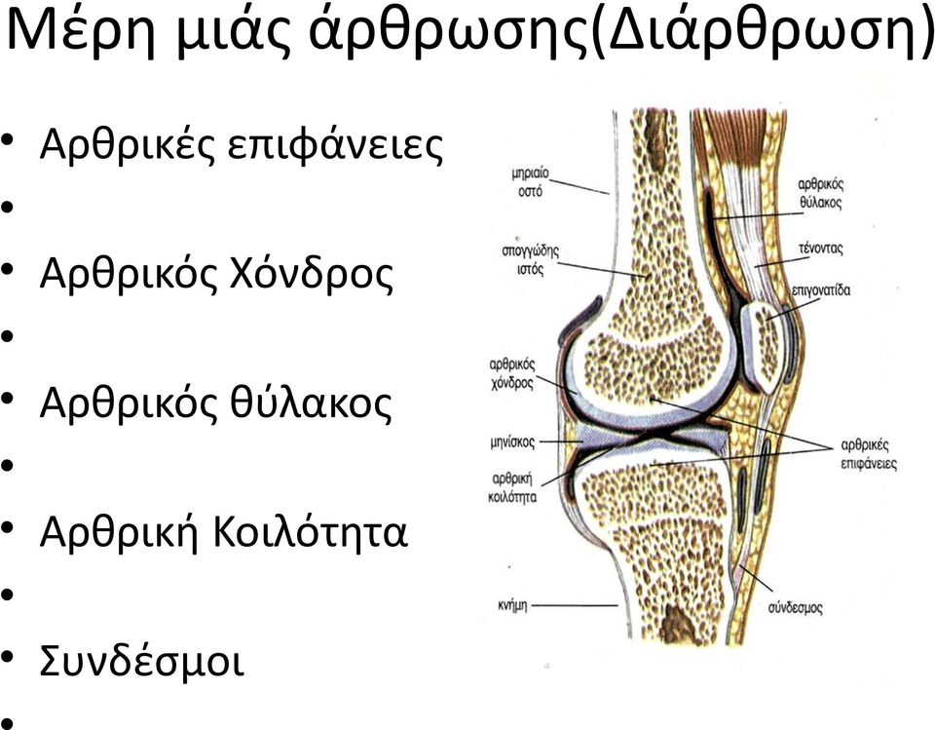

Slide 18
ΕΙΔΗ ΔΙΑΡΘΡΩΣΕΩΝ
Γωνιώδης ή γίγγλυμη
Τροχοειδής
Σφαιροειδής
Εφιππιοειδής
Κονδυλοειδής ή ελλειψοειδής
Επίπεδη ή ανώμαλη

Slide 19
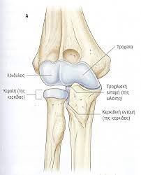
ΕΙΔΗ ΔΙΑΡΘΡΩΣΕΩΝ
Γωνιώδης ή γίγγλυμη
• Είναι αυτή της οποίας οι αρθρικές επιφάνειες έχουν σχήμα τροχαλίας η μία και εντομής η άλλη και η οποία εκτελεί κινήσεις γύρω από ένα άξονα (βραχιονοωλενική)

Slide 20
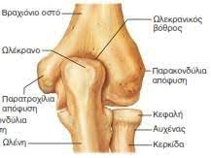
ΕΙΔΗ ΔΙΑΡΘΡΩΣΕΩΝ
Τροχοειδής
Είναι αυτή της οποίας οι αρθρικές επιφάνειες έχουν σχήμα τροχού η μία και κοιλότητας η άλλη και η οποία εκτελεί κινήσεις στροφικές γύρω από ένα άξονα (κερκιδοωλενική)

Slide 21
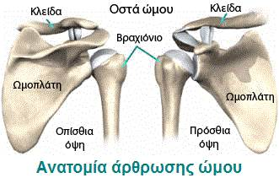
ΕΙΔΗ ΔΙΑΡΘΡΩΣΕΩΝ
Σφαιροειδής
Είναι αυτή της οποίας οι αρθρικές επιφάνειες έχουν σχήμα σφαίρας η μία και κοιλότητας η άλλη και η οποία εκτελεί κινήσεις σε πολλούς άξονες.

Slide 22
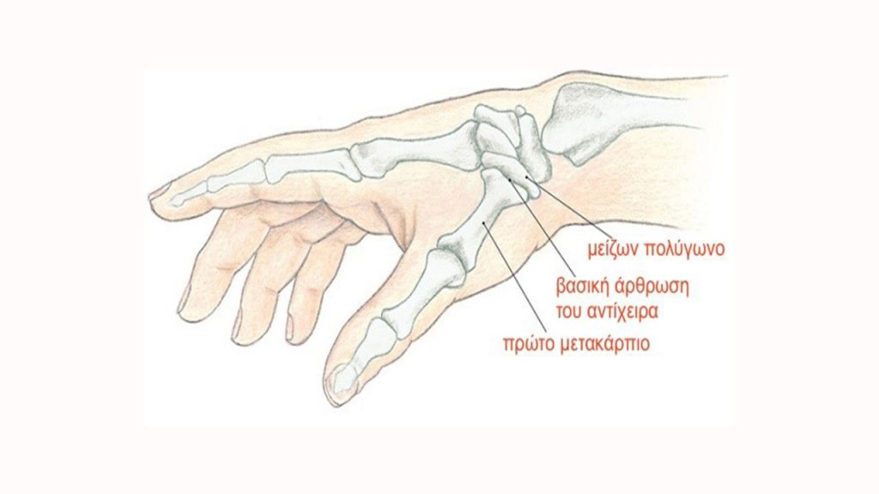
ΕΙΔΗ ΔΙΑΡΘΡΩΣΕΩΝ
Εφιππιοειδής
Είναι αυτή της οποίας οι αρθρικές επιφάνειες θυμίζουν σέλλα (εφίππιο) και η οποία εκτελεί κινήσεις σε δύο άξονες

Slide 23
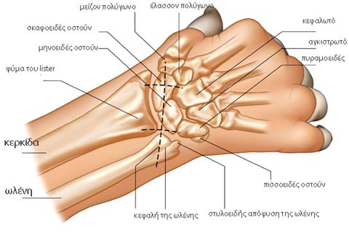
ΕΙΔΗ ΔΙΑΡΘΡΩΣΕΩΝ
Κονδυλοειδής ή ελλειψοειδής
Είναι αυτή της οποίας οι αρθρικές επιφάνειες έχουν σχήμα ωοειδές και η οποία εκτελεί κινήσεις σε δύο άξονες με σχετικά μεγάλο εύρος (πηχεοκαρπική)

Slide 24
ΕΙΔΗ ΔΙΑΡΘΡΩΣΕΩΝ
Επίπεδη ή ανώμαλη
Είναι αυτή της οποίας οι αρθρικές επιφάνειες είναι επίπεδες ή ανώμαλες και η οποία εκτελεί μικρές κινήσεις ολίσθησης (οστά καρπού)

Slide 25
ΚΑΚΩΣΕΙΣ ΑΡΘΡΩΣΕΩΝ
Κάκωση μαλακών μορίων άρθρωσης (σύνδεσμοι, αρθρικός θύλακας)
Παρεκτόπιση αρθρικών επιφανειών
Απώλεια σταθερότητας άρθρωσης
Συμπτώματα
Οίδημα
Πόνος
Μείωση κινητικότητας
Αντιμετώπιση
Ακινητοποίηση
Περίδεση
Ψυχρά επιθέματα
Ανύψωση σκέλους

Slide 26
ΚΑΚΩΣΕΙΣ ΑΡΘΡΩΣΕΩΝ (ΜΥΩΝ)
Κακώσεις που διαταράσσουν τη λειτουργία των μυών και των τενόντων της άρθρωσης (θλάση)
Από άμεση βία ή από εκσεσημασμένη διάταση του μυός
Συμπτώματα
Οίδημα
Πόνος
Αιμάτωμα – εκχύμωση
Αδυναμία σύσπασης
Ευαισθησία στην περιοχή
Αντιμετώπιση
Περίδεση
Ψυχρά επιθέματα
Περιορισμός λειτουργίας
Ανάρροπη θέση σκέλους

Slide 27
ΚΑΚΩΣΕΙΣ ΑΡΘΡΩΣΕΩΝ
Συχνότερα εξαρθρήματα:
Ώμου: Παραμόρφωση άρθρωσης, έντονος πόνος, αποφυγή κινήσεων Αντιμετώπιση: Καθιστή θέση, ανάρτηση, άνω άκρο υπό γωνία στο θώρακα, μεταφορά στο Νοσοκομείο
Αγκώνος: Πόνος, οίδημα, προβολή ωλεκράνου, αιμάτωμα, αδυναμία κίνησης Αντιμετώπιση: Τρίγωνη ανάρτηση, Νοσοκομείο
Ισχίου: Θέση κάτω σκέλους σε κάμψη, απαγωγή, έξω ή έσω στροφή, πόνος, αδυναμία βάδισης Αντιμετώπιση: Νοσοκομείο
Γόνατος: Οίδημα, παραμόρφωση, πόνος, αιμάτωμα, αστάθεια, περιφερικές σφύξεις, πιθανή ρήξη συνδέσμων, τρώση μεγάλων αγγείων ΠΡΟΣΟΧΗ για κάκωση επιγονατίδος Αντιμετώπιση: ανάρροπη θέση, ακινητοποίηση, Νοσοκομείο

Slide 28
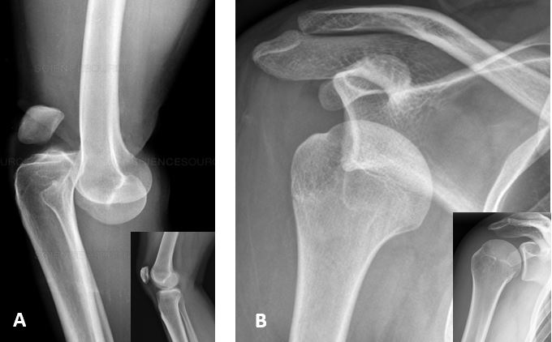
ΚΑΚΩΣΕΙΣ ΑΡΘΡΩΣΕΩΝ

Slide 29
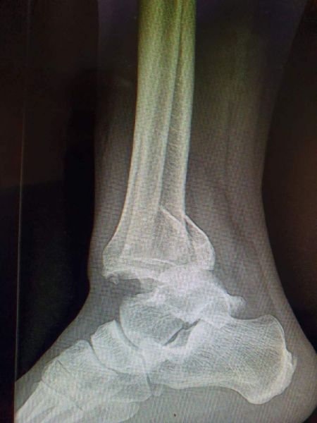
ΚΑΚΩΣΕΙΣ ΑΡΘΡΩΣΕΩΝ
Συχνότερα εξαρθρήματα:
Ποδοκνημική: συνήθως και κάταγμα, πόνος, οίδημα, αδυναμία κίνησης Αντιμετώπιση: ακινητοποίηση, ανάρροπη θέση
Πηχεοκαρπικής: πόνος, οίδημα, αδυναμία κίνησης
Αντιμετώπιση: ακινητοποίηση, ανάρροπη θέση

Slide 30
ΚΑΚΩΣΕΙΣ ΑΡΘΡΩΣΕΩΝ
Διάστρεμμα χαρακτηρίζεται η διάταση ή ρήξη των συνδέσμων. Οι σύνδεσμοι είναι ανθεκτικές ταινίες από ινώδη ιστό, που συγκρατούν τα οστά μεταξύ τους. Χρησιμεύουν στην σταθεροποίηση των αρθρώσεων, ενώ τις προστατεύουν από τις υπερβολικές κινήσεις.
Το διάστρεμμα ως επί το πλείστον προκαλείται από μια αδέξια κίνηση, απότομη αλλαγή κατεύθυνσης ή από σύγκρουση. Οι περισσότερο ευάλωτες περιοχές είναι οι αστράγαλοι και τα γόνατα.
Το διάστρεμμα διαφέρει από την μυϊκή θλάση, καθώς αναφέρεται σε τραυματισμό των συνδέσμων της άρθρωσης, σε αντίθεση με την θλάση, που αφορά τους μυς.

Slide 31
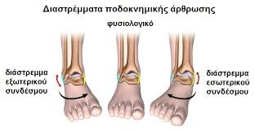
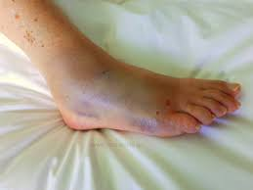
ΚΑΚΩΣΕΙΣ ΑΡΘΡΩΣΕΩΝ (ΔΙΑΣΤΡΕΜΜΑ)

Slide 32
ΚΑΚΩΣΕΙΣ ΑΡΘΡΩΣΕΩΝ
Ταξινόμηση διαστέμματος
Κάκωση 1ου βαθμού ή Ελαφριά κάκωση
Ο σύνδεσμος διατάθηκε υπερβολικά ή προκλήθηκε ελαφριά ρήξη. Η περιοχή είναι επώδυνη, ιδιαίτερα κατά τη διάρκεια της κίνησης. Υπάρχει ελαφρό οίδημα. Η άρθρωση μπορεί να δεχτεί φόρτιση.
Κάκωση 2ου βαθμού ή Μέτρια κάκωση
Υπάρχει μερική ρήξη του συνδέσμου. Η άρθρωση είναι ευαίσθητη, επώδυνη, ενώ κινείται με δυσκολία. Συνυπάρχει μεγάλο οίδημα. Προκαλείται αίσθημα αστάθειας στην προσπάθεια βάδισης.
Κάκωση 3ου βαθμού ή Σοβαρή κάκωση
Υπάρχει ολική ρήξη του συνδέσμου. Η περιοχή είναι επώδυνη. Δεν μπορεί να κινηθεί φυσιολογικά η άρθρωση ή να δεχτεί φόρτιση, ενώ στην προσπάθεια βάδισης υπάρχει η αίσθηση της απώλεια στήριξης. Υπάρχει μεγάλο οίδημα που μπορεί να συνοδεύεται από εξάρθρωση της άρθρωσης. Υπάρχει δυσκολία στην εκτίμηση, αν πρόκειται για ολική ρήξη συνδέσμου ή κάταγμα, ενώ απαιτεί άμεση ακινητοποίηση της άρθρωσης και χειρουργική αποκατάσταση.

Slide 33
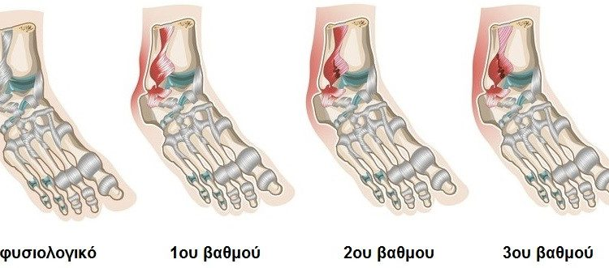
ΚΑΚΩΣΕΙΣ ΑΡΘΡΩΣΕΩΝ

